Slide 2
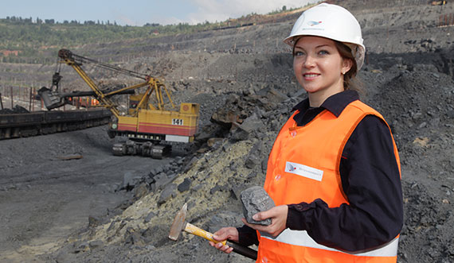
Bo‘lim: Yer ostida nima bor?
Geolog so‘zi
Po‘lat Mo‘min
51-dars

Slide 3
Ayting-chi,
geolog kim?

Slide 4
Yer tabiiy boyliklarini izlovchi mutaxassis
Ayting-chi,
geolog kim?

Slide 5
Geolog so‘zi
Po‘lat Mo‘min
Yerning osti ham shundoq –
O‘rganishga ko‘p mushtoq.
Nima bor yer ostida –
Bilmoq shart yer ustida.
Tog‘-u dashtni kezamiz,
Ne borligin sezamiz.
Go‘yo toshlar ham kitob,
O‘qish kerak bobma-bob...

Slide 6
Yer tagini ovlaymiz.
Kezi kelsa, kovlaymiz.
Zar gilam – zargar gilam,
Yer ostida bor olam.
Bag‘rida ming turli kon
Saqlab kelmoqda hamon.
Eh, behisob tilsimlar:
“Qani, qani, kelsinlar”, –
Deya bizni kutmoqda,
Xazinasin tutmoqda.
Qaytmasdan izimizga,
Olurmiz izmimizga.

Slide 7
Savollarga javob bering.
1. Yer ostini nima uchun o‘rganamiz?
2. Toshni o‘qib bo‘ladimi? Qanday qilib?
3. “Yer tagini ovlaymiz” deganda nimani
tushundingiz? O‘zi nimalarni ovlash mumkin?
4. Yer ostida qanday olam bo‘lishi mumkin?
5. Yer nimaga o‘xshatilyapti?
6. “Olurmiz izmimizga” qatoridagi izm nima?

Slide 8
Quyidagi rasmlarning she’r matni bilan aloqadorligini
aniqlang. She’rdan shu satrlarni toping va qayta o‘qing.

Slide 9
Geolog so‘zi
Po‘lat Mo‘min
Yerning osti ham shundoq –
O‘rganishga ko‘p mushtoq.
Nima bor yer ostida –
Bilmoq shart yer ustida.
Tog‘-u dashtni kezamiz,
Ne borligin sezamiz.
Go‘yo toshlar ham kitob,
O‘qish kerak bobma-bob...

Slide 10
Yer tagini ovlaymiz.
Kezi kelsa, kovlaymiz.
Zar gilam – zargar gilam,
Yer ostida bor olam.
Davomini mustaqil bajaring.
Bag‘rida ming turli kon
Saqlab kelmoqda hamon.
Eh, behisob tilsimlar:
“Qani, qani, kelsinlar”, –
Deya bizni kutmoqda,
Xazinasin tutmoqda.
Qaytmasdan izimizga,
Olurmiz izmimizga.

Slide 11
She’r asosida jadvaldagi qismlarni moslashtiring.
kezi kelganda
qimmatbaho toshlardan turli buyumlar yasaydigan usta
hamon
tilsim
bob
sehrli narsa
zargar
olam
xazina
sabrsizlik bilan kutish
mushtoq
izmimizga

Slide 12
She’r asosida jadvaldagi qismlarni moslashtiring.
kezi kelganda
hamon
dunyo, borliq
tilsim
bob
zarur bo‘lganda
zargar
olam
xazina
qism, bo‘lak
mushtoq
izmimizga

Slide 13
She’r asosida jadvaldagi qismlarni moslashtiring.
kezi kelganda
hamon
ixtiyorimizga
tilsim
bob
hozirgacha
zargar
olam
xazina
boylik
mushtoq
izmimizga

Slide 14
Bugungi dars haqida
oila a’zolaringiz bilan suhbatlashing

